Slide 2
8
無線網路與行動通訊
8-1 無線網路簡介
8-2 無線個人網路 (WPAN)
8-3 無線區域網路 (WLAN)
8-4 無線都會網路 (WMAN)
8-5 行動通訊
8-6 衛星網路

Slide 3
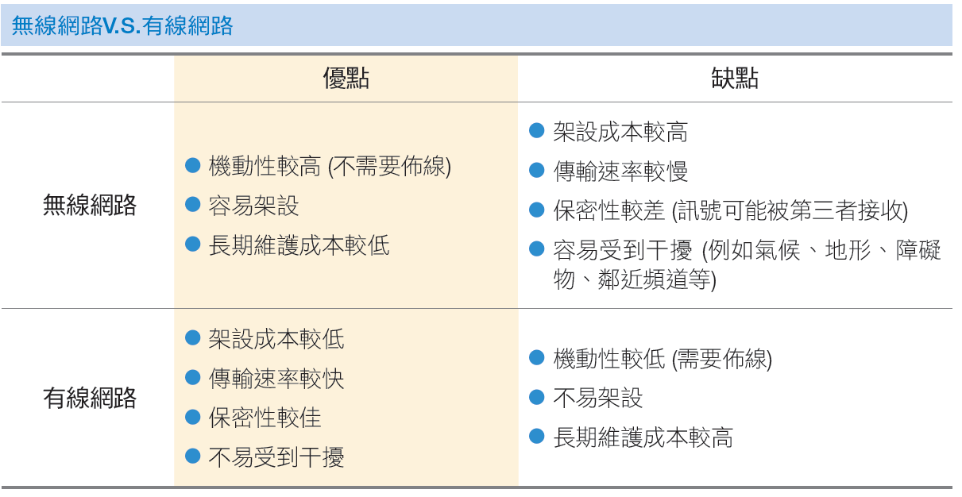
8-1 無線網路簡介
P.8-2~P.8-3

Slide 4
8-2 無線個人網路 (WPAN)
P.8-4~P.8-10
無線個人網路 (WPAN，Wireless Personal Area Network) 主要是提供小範圍的無線通訊，例如手機免持聽筒、行動裝置之間近距離傳輸資料等。WPAN的標準是IEEE 802.15工作小組於2002年以藍牙 (Bluetooth) 為基礎所提出的802.15。
8-2-1 藍牙
8-2-2 ZigBee
8-2-3 UWB
8-2-4 其它近距離無線傳輸技術 (RFID、NFC)

Slide 5
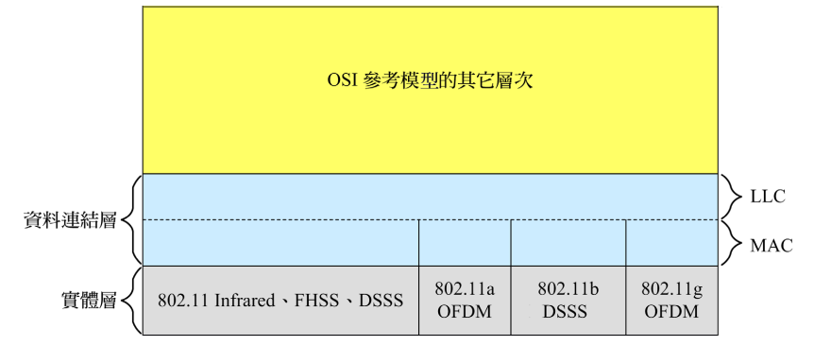
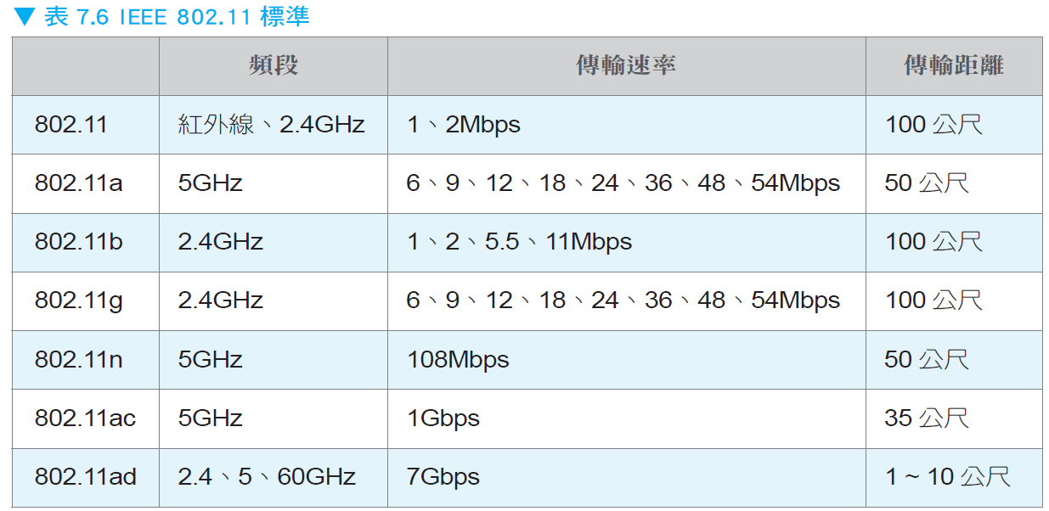
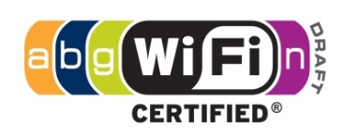
8-3 無線區域網路 (WLAN)
P.8-11~P.8-13
無線區域網路 (WLAN，Wireless Local Area Network) 主要是提供範圍在數十公尺到一百公尺左右的無線通訊。無線區域網路的標準是IEEE 802.11工作小組於1997年所發表的802.11，爾後於1999年延伸出802.11a和802.11b，又於2003、2006、2009、2011年延伸出802.11g、802.11n、802.11ad和802.11ac。
為了讓不同廠商根據802.11x所製造的WLAN設備能夠互通，不會發生不相容的問題，WECA遂提出Wi-Fi認證。

Slide 6
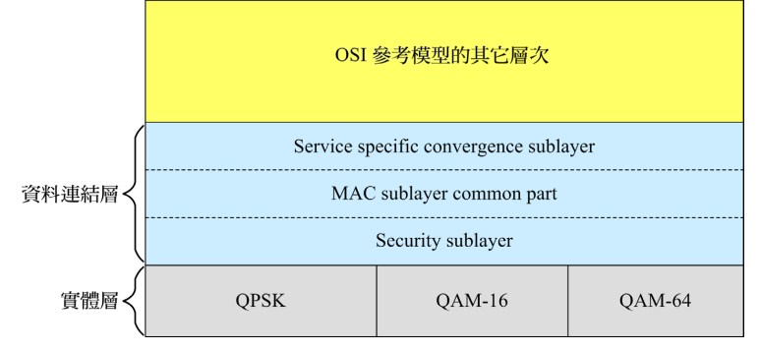
8-4 無線都會網路 (WMAN)
P.8-16
無線都會網路 (WMAN，Wireless Metropolitan Area Network) 的標準是IEEE於2002年所提出的802.16 。
為了研發及確保802.16相關產品的互通性，WiMAX Forum根據802.16提出WiMAX認證，凡通過WiMAX認證的產品，表示能夠互通，不會發生不相容的問題。
IEEE 802.16標準包括802.16、802.16a、802.16c、802.16d、802.16e、802.16f、802.16g、802.16m等，其中802.16m於2010年通過並定名為WiMAX 2，屬於4G行動通訊標準之一。

Slide 7
8-5 行動通訊
P.8-17
根據所使用的技術不同，行動通訊又分為下列幾代：
第一代 (first generation)
傳送類比聲音。
第二代 (2G，second generation)
傳送數位聲音。
第三代 (3G，third generation)
傳送數位聲音與資料。
第四代 (4G，fourth generation)
傳送數位聲音與資料，但速率比3G更快。
第五代 (5G，fifth generation)
5G是4G的延伸，尚未有公開規格或國際標準提出，但預計在2020年將正式邁入5G行動通訊時代。可以預見的，5G將比4G更快、更適用於各種新型的無線裝置。

Slide 8
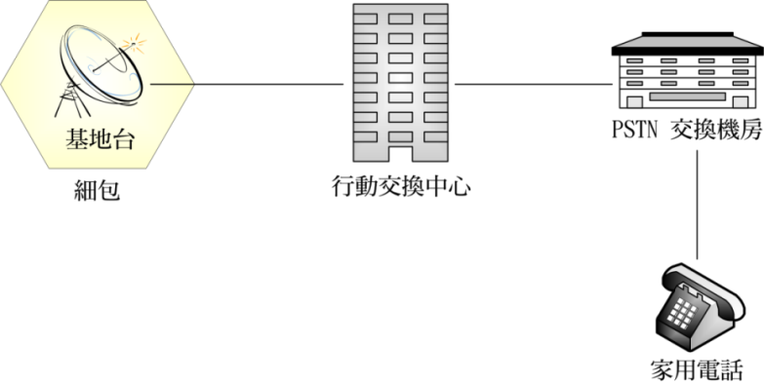
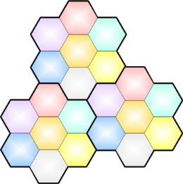
8-5-1 第一代行動通訊
P.8-17~P.8-18
行動電話的設計是為了提供一個移動單元 (例如行動電話) 與一個常駐單元 (例如家用電話) 之間的通訊，或兩個移動單元之間的通訊。
為了便於追蹤，AMPS將所涵蓋的區域劃分為一個個細胞 (cell)，結構狀似蜂巢。

Slide 9
8-5-2 第二代行動通訊
P.8-19~P.8-20
第二代行動通訊 (2G) 和第一代行動通訊的分野在於數位化，不僅提升了通話品質，也比較不容易遭到竊聽，主要有下列幾種系統：
D-AMPS (digital AMPS)
GSM (global system for mobile communication)
CDMA (code division multiple access)
行動通訊的發達拉近了人與人之間的距離 (圖片來源：ASUS)

Slide 10
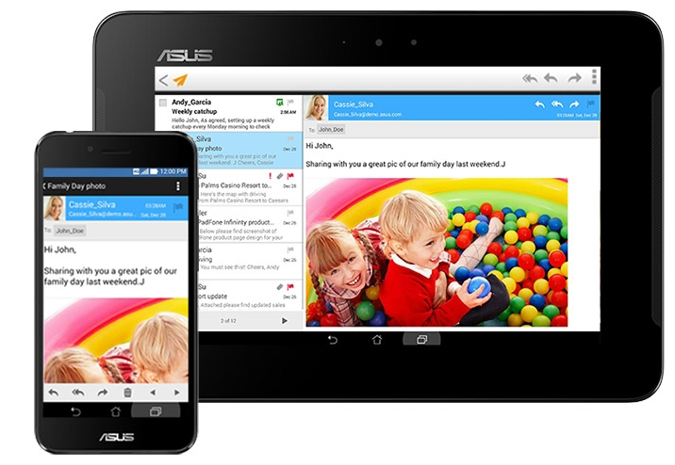
8-5-3 第三代行動通訊
P.8-21
第三代行動通訊 (3G) 可以即時高速存取網際網路，傳送語音、數位資料與影像，應用於視訊通話、多媒體影音分享、互動式應用程式、行動商務等。
ITU (國際電信聯盟) 將3G行動通訊規格稱為IMT-2000，其特點如下：
語音品質應該和既有的電話網路相當。
在室內駐點、戶外慢速行走和行車環境下的傳輸速率分別可達2Mbps、384Kbps及144Kbps。
支援封包交換與電路交換技術。
支援更廣泛的行動裝置。
3G行動通訊主要有下列兩種系統：
WCDMA (wideband CDMA)
CDMA2000
具有運算及通訊能力的行動裝置 (圖片來源：ASUS)

Slide 11
P.8-22~P.8-24
8-5-4 第四代行動通訊
ITU將第四代行動通訊 (4G) 規格稱為IMT-Advanced，其特點如下：
使用IP通訊協定連接各種網路。
使用全球通用的標準，並可在現有的無線通訊系統下運作。
在慢速狀態下的傳輸速率可達1Gbps，在高速移動狀態下的傳輸速率可達100Mbps。
支援固定式無線傳輸和移動式無線傳輸，並可於固定式網路和移動式網路之間切換。
提供更多元化的無線寬頻服務。
4G行動通訊主要有下列兩種標準：
IEEE 802.16m (WiMAX 2)
LTE (Long Term Evolution)

Slide 12
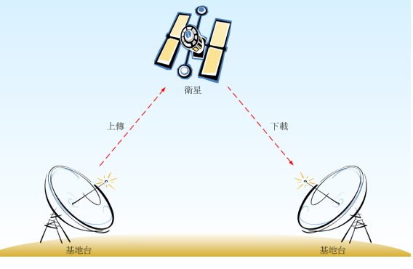
8-6 衛星網路
P.8-25
衛星網路 (satellite network) 是由人造衛星、地面站、端末使用者的終端機或電話等節點所組成，利用衛星做為中繼站轉送無線電波，以提供地面上兩點之間的通訊。

Slide 13
本章結束

Slide 14
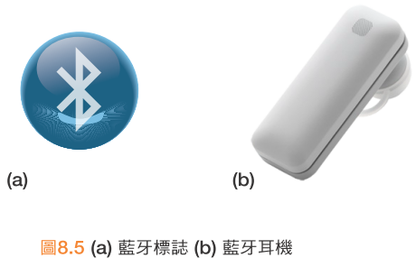
P.8-5~P.8-6
8-2-1 藍牙
藍牙是Bluetooth SIG於1999年所提出之短距離、低速率、低功耗、低成本的無線通訊標準，使用2.4GHz頻段，可以傳送語音與數據資料。
<藍牙標準>

Slide 15
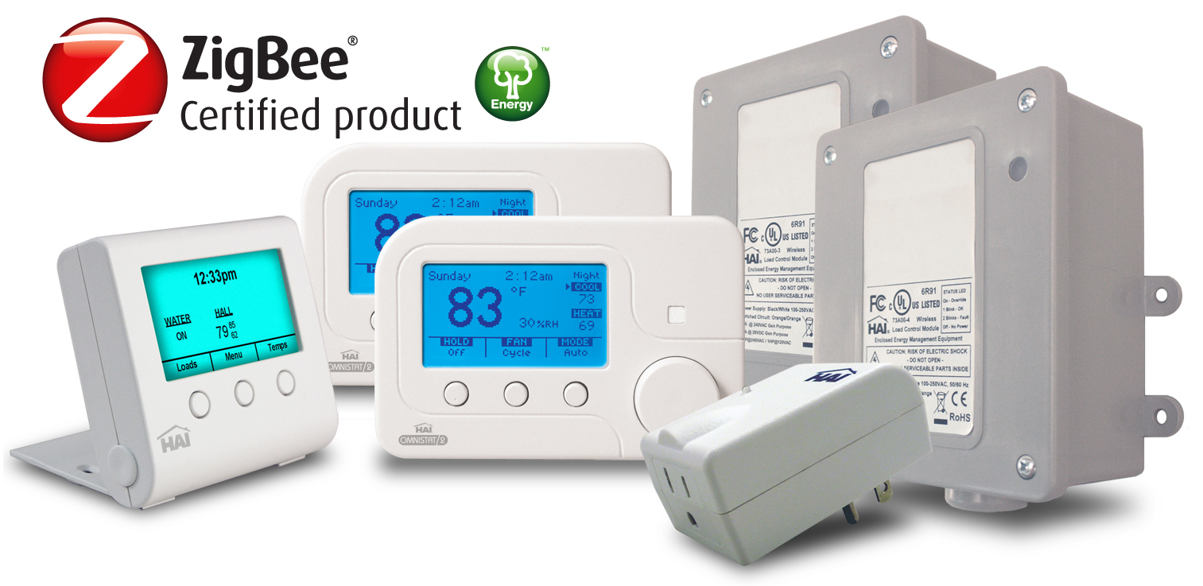
8-2-2 ZigBee
P.8-8
ZigBee是ZigBee Alliance所發展之短距離、低速率、低功耗、低成本的無線通訊標準，使用2.4GHz、868MHz或915MHz頻段，傳輸速率分別為250Kbps、20Kbps、40Kbps，傳輸距離為50公尺，支援高達65,000個節點，應用於智慧家庭、智慧建築、醫療照護、能源管理、工業控制與自動化、無線感測網路等領域。
符合ZigBee認證的智慧能源管理產品
(圖片來源：Home Automation, Inc. (HAI))

Slide 16
8-2-3 UWB
P.8-8
UWB (Ultra WideBand，超寬頻) 是一種短距離、高速率的無線通訊標準，原是在1940年代美國軍方為了避免通訊遭到監聽所發展的寬頻技術，又稱為「隱形波」，由IEEE 802.15.3a工作小組負責標準化，初期的目標是10公尺內達到100Mbps無線傳輸、3公尺內達到480Mbps無線傳輸，之後提升至1公尺內達到1Gbps無線傳輸。。

Slide 17
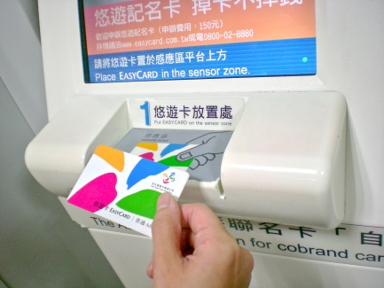
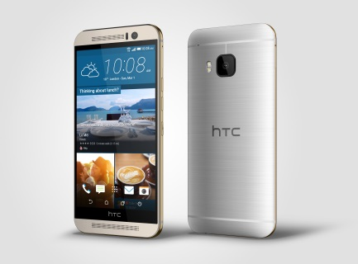
8-2-4 其它近距離無線傳輸技術 (RFID、NFC)
P.8-9~P.8-10
RFID (Radio Frequency IDentification) 是透過無線電傳送資料的近距離無線通訊技術，生活中有許多RFID的應用，例如悠遊卡、高速公路收費系統的eTag等。
NFC (Near Field Communication) 則是從RFID發展而來的近距離無線通訊技術，使用13.56MHz頻段，傳輸距離為20公分，傳輸速率為106、212、424Kbps。NFC支援下列幾種工作模式：
點對點模式
卡片模式
讀卡機模式
悠遊卡採用RFID技術
具有NFC功能的手機可以應用於行動支付 (圖片來源：hTC)

Slide 18
藍牙標準
版本 | 年份 | 說明
Bluetooth 1.0 | 1999 | 傳輸速率為1Mbps，藍牙裝置只要在有效通訊範圍內 (1 ~ 100公尺) 即可連線，不像紅外線裝置的收訊端必須對準發訊端。
Bluetooth 1.1 | 2001 | 正式納入IEEE 802.15.1標準。
Bluetooth 1.2 | 2003 | 正式納入IEEE 802.15.1a標準。
Bluetooth 2.0 | 2004 | 傳輸速率提升至3Mbps。
Bluetooth 3.0 | 2009 | 傳輸速率提升至24Mbps，並引進增強電源控制，降低閒置時的功耗。
Bluetooth 4.0 | 2010 | 包含「高速藍牙」、「經典藍牙」和「低功耗藍牙」三種模式，分別應用於資料交換、裝置連線與訊息交換、低功耗行動裝置，傳輸速率為1Mbps，傳輸距離提升到100公尺 (低功耗模式下)。
Bluetooth 4.1 | 2013 | 強化低功耗藍牙的功能，包括與4G LTE通訊技術並存、暫時中斷連線後自動恢復連線等，目的是成為物聯網的核心技術。
Bluetooth 4.2 | 2014 | 提升加密保護技術與隱私權設定，傳輸速率增加2.5倍，支援IPv6，連網的裝置都能有自己的IP位址。
Bluetooth 5 | 2016 | 傳輸距離為300公尺，傳輸速率為24Mbps，支援室內定位導航，降低與其它無線通訊技術的干擾，大幅提升了在物聯網的應用。

